Slide 1
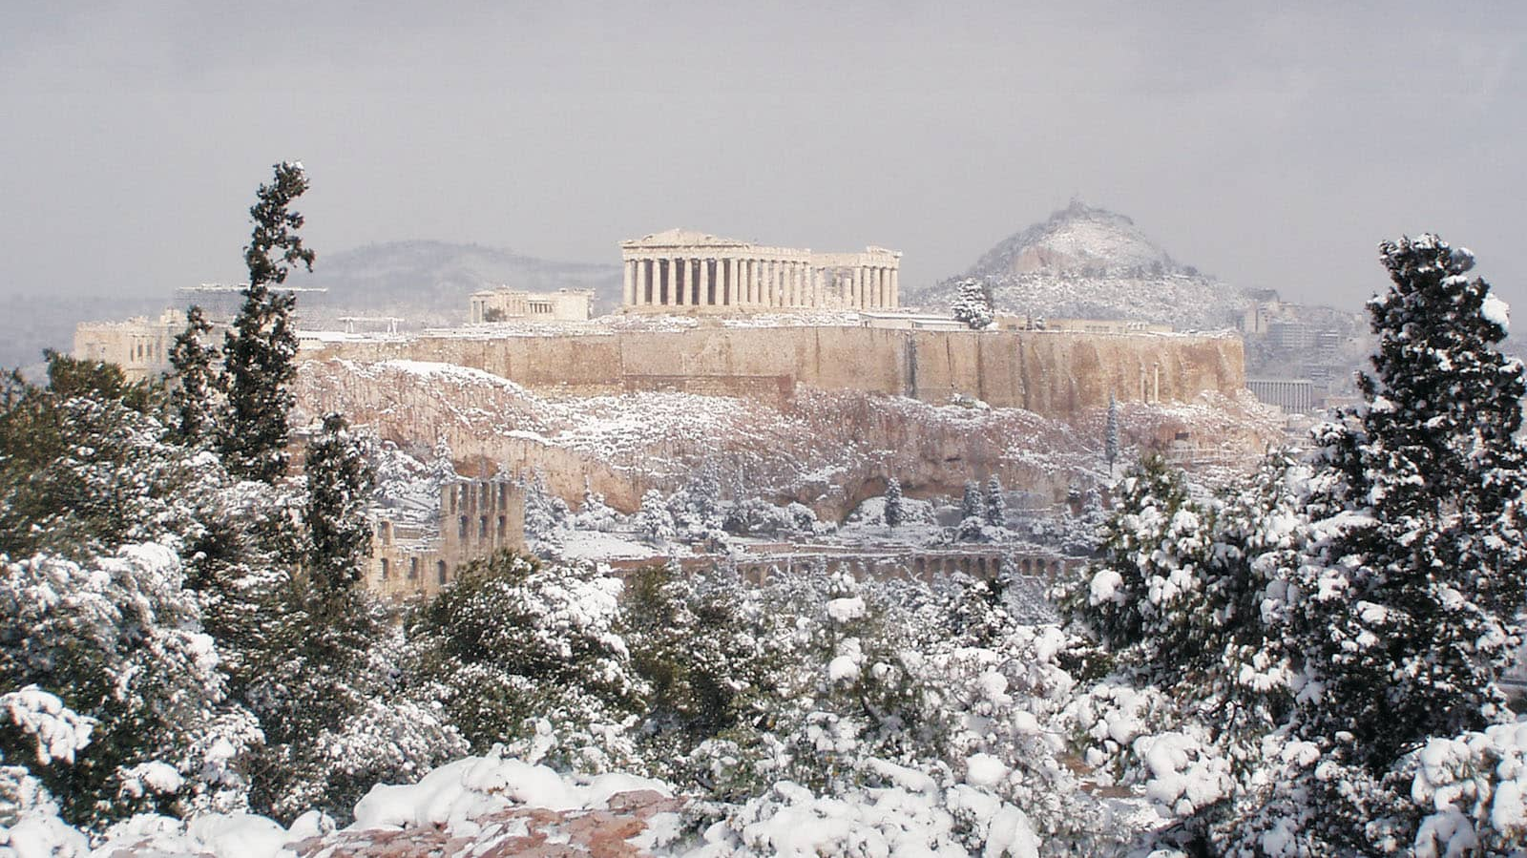
Řecké vánoční cukroví
MARIE
PODMOLÍKOVÁ

Slide 2
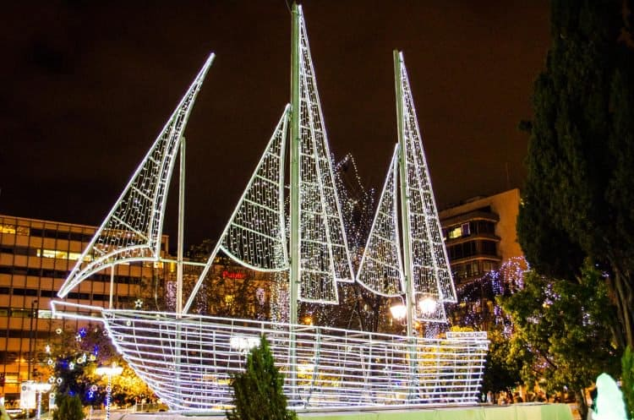
Řecké Vánoce
Vánoce jsou v Řecku tradičně spojeny s rodinným oslavováním, výzdobou domů a ulic, a přípravou mnoha tradičních pokrmů a cukroví.
V Řecku se o Vánocích peče mnoho druhů cukroví a tradičních řeckých dezertů. Mezi nejpopulárnější patří:

Slide 3
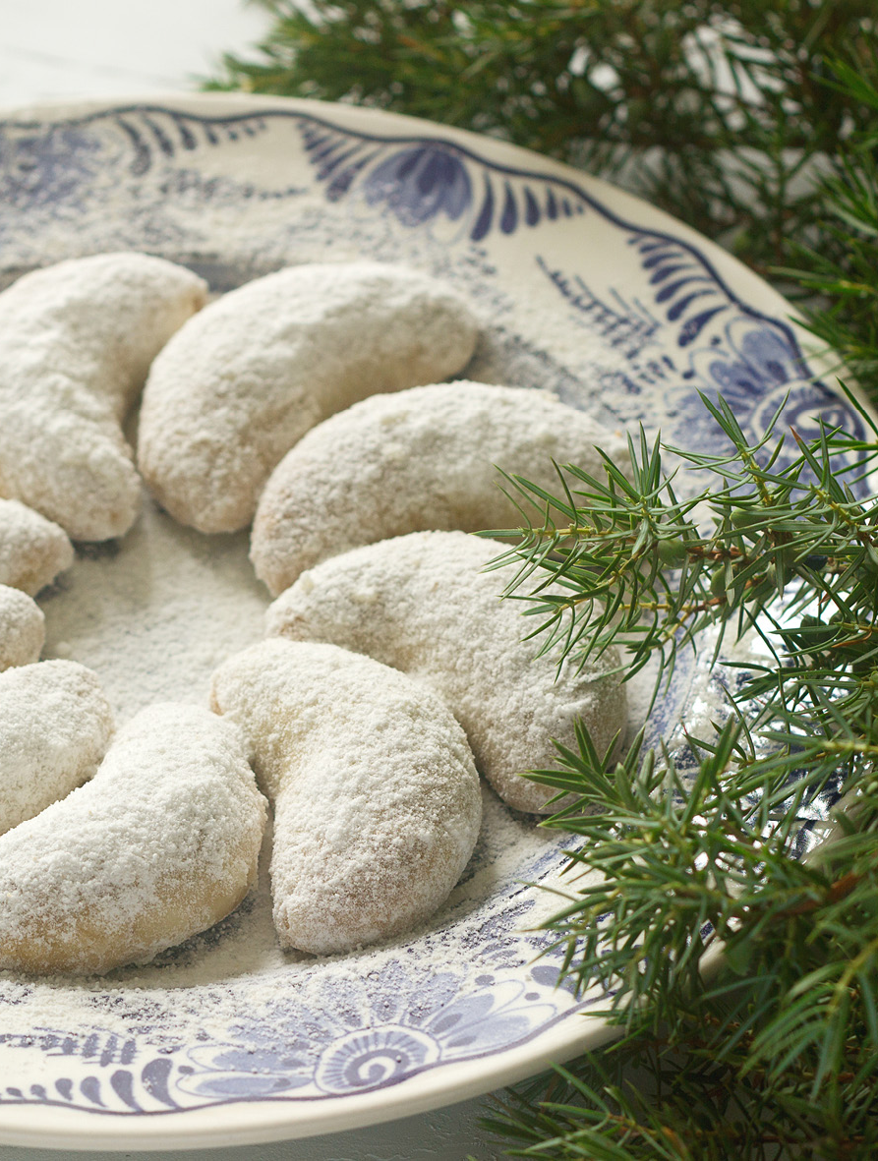
Kourabiedes/Κουραμπιέδες
Oválné kousky cukroví z mouky, másla, cukru a mandlového extraktu, posypané moučkovým cukrem
Tyto sušenky se často podávají s horkým ovocným čajem nebo kávou

Slide 4
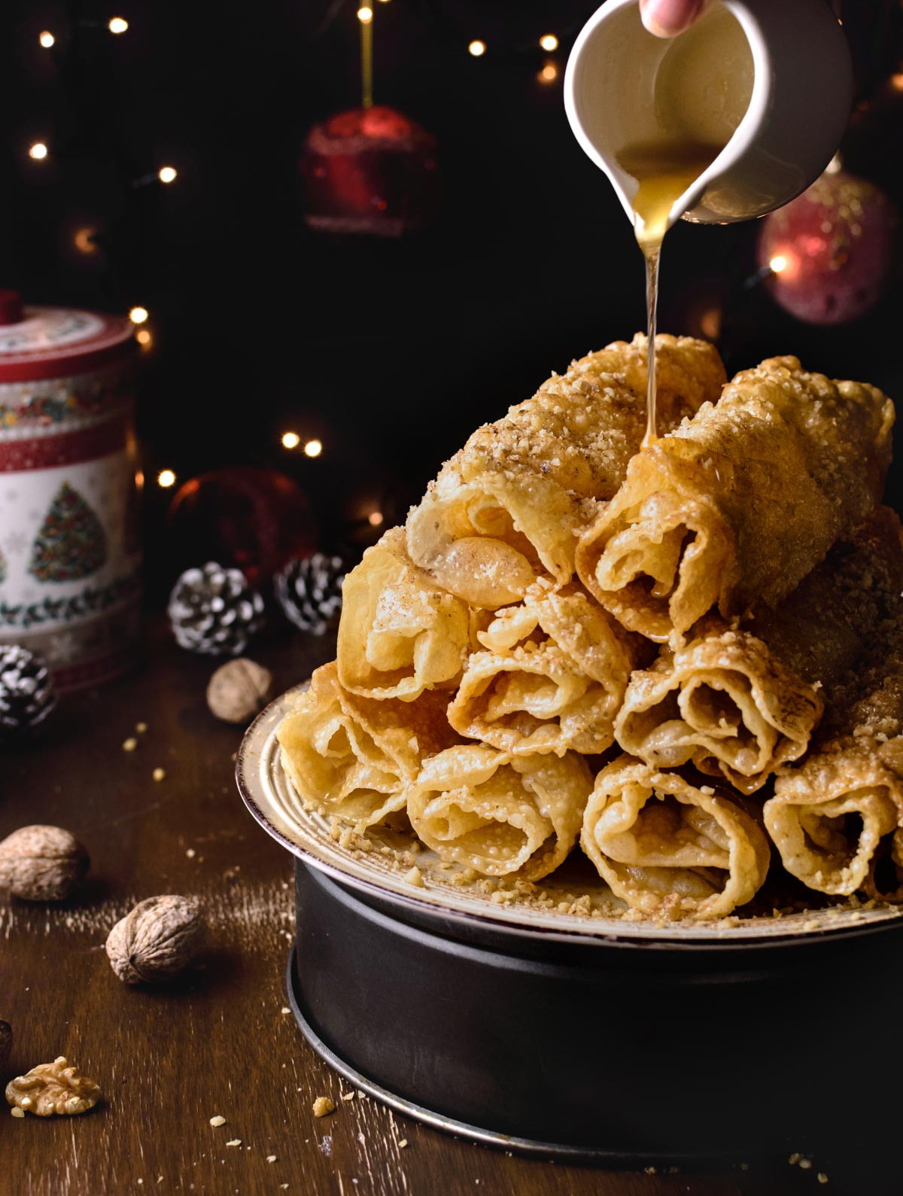
Diples/Δίπλες
Křehké smažené plátky těsta namočené v medové šťávě a posypané ořechy a skořicí

Slide 5
https://www.youtube.com/watch?v=EhChDDO-erk

Slide 6
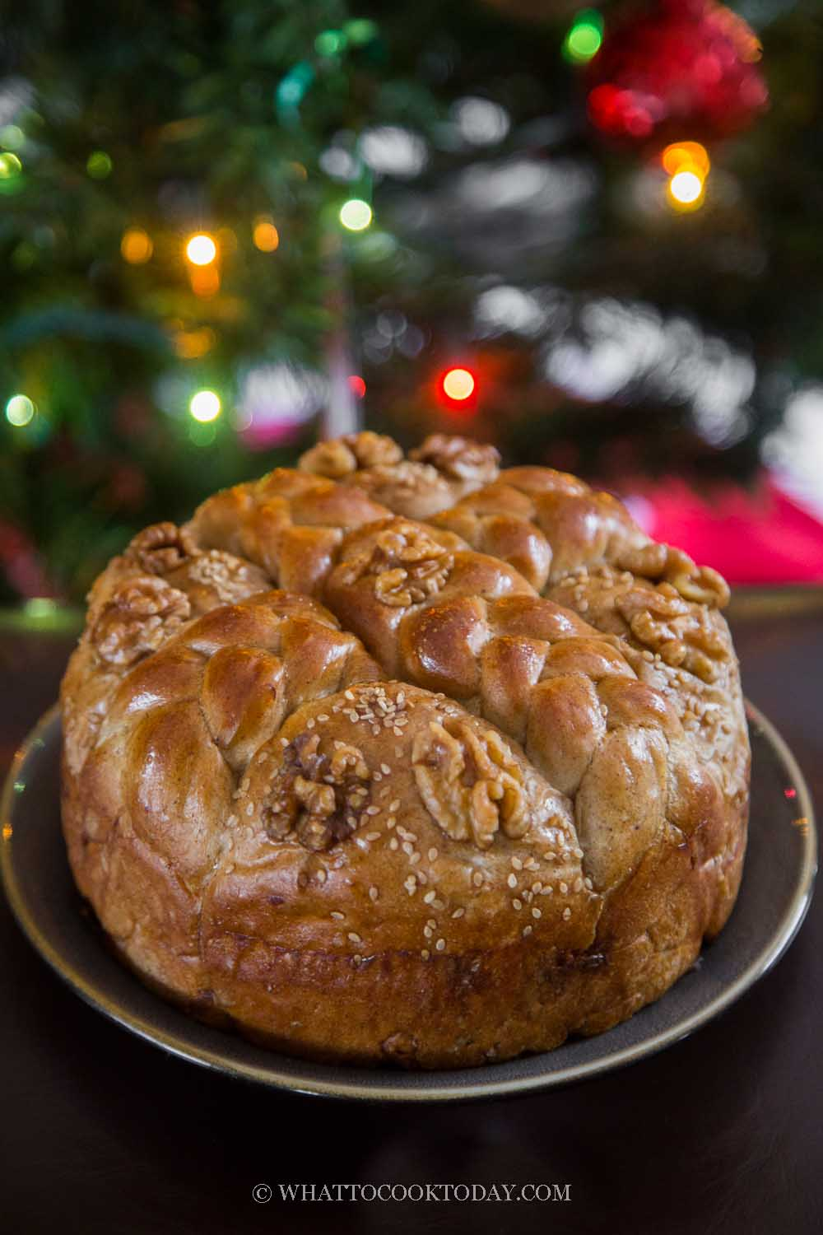
Christopsomo/Χριστόψωμο
Vánoční chléb, který se peče s rozinkami, ořechy, skořicí a anýzem
Chléb se tradičně zdobí křížem, který symbolizuje Krista a podává se s medem nebo máslem

Slide 7
Melomakarona/ Μελομακάρονα
Kulaté kousky pečiva se skořicovou chutí, namočené v sladké šťávě z medu a pomerančů
Melomakarona bývá posypaná vlašskými ořechy

